Slide 1


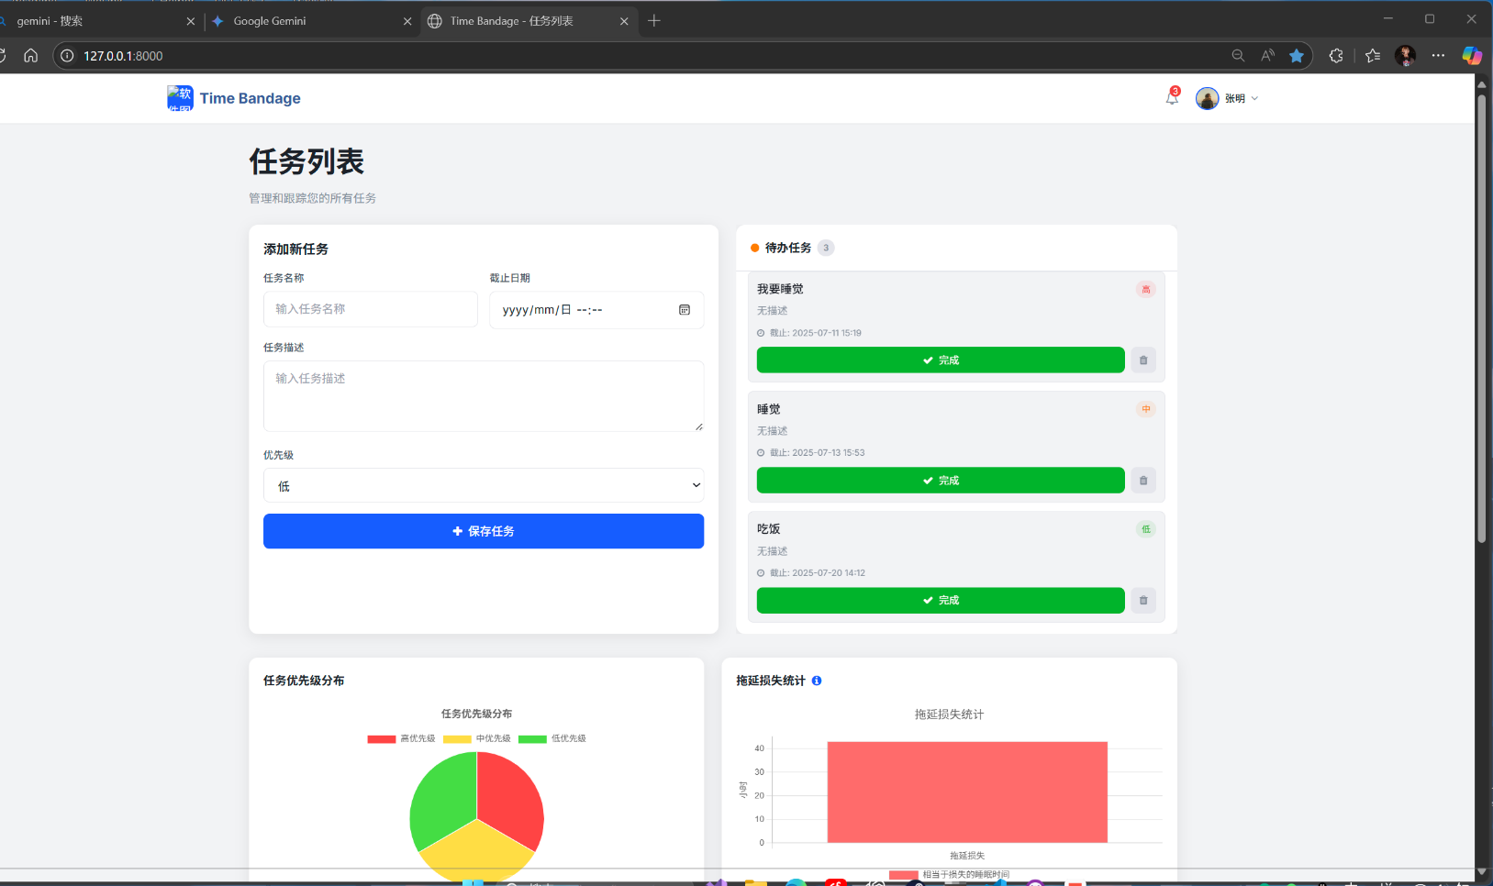


DDL管理器
绷紧时间线
缝合拖延症
Time Bandage
——时间绷带
汇报人：伏笑

Slide 2

Time Bandage
周期
产品设计
01.
产品实现-方法
02.
1. 产品使命、口号和策略
2.产品定义
1 .用户体验设计考虑的因素
2.产品所用编程语言及IDE、平台、框架
3.问题及解决方法
产品实现-实践
03.
04.
1.代码仓库链接及代码提交历史截图
2.软件概要设计
3.软件质量
4.代码统计
展示作品

Slide 3
01.
产品设计
1. 产品使命、口号和策略
2.产品定义
01
02
03
04

Slide 4
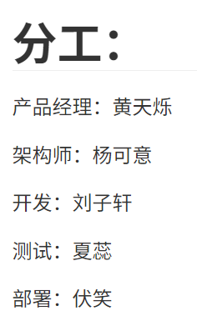


1.产品使命、口号和策略
2.产品定义
产品使命
01.
“让时间成为可治愈的伙伴，而非压迫的枷锁。”
目标用户
Glorious purpose
产品口号
02.
绷紧时间线，缝合拖延症
Product slogan
团队优势（差异化）
产品策略
03.
Time Bandage
1.Deadline 管理
2.搭档找寻
3.私信功能
Product strategy

Slide 5
02.
产品实现-方法
1 .用户体验设计考虑的因素以及产品设计的原则
2.产品所用编程语言及IDE、平台、框架
3.问题及解决方法
01
02
03
04

Slide 6


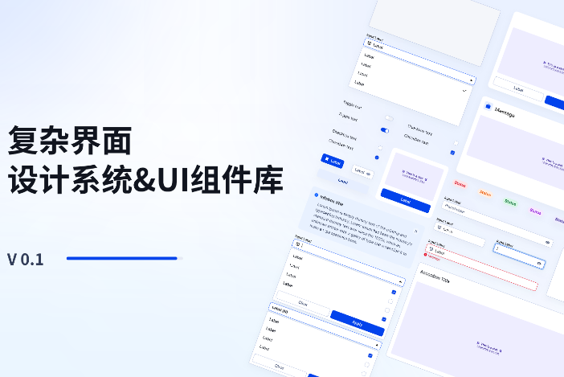

1 .用户体验设计考虑的因素以及产品设计的原则
Time Bandage
需求原则
Deadline 的管理
简洁的界面，足够的功能
创新与简化原则
市面上已有的软件
很多大学生和上班族存在deadline过多而经常来不及管理的情况
大部分软件存在功能过多而适得其反的情况

Slide 7
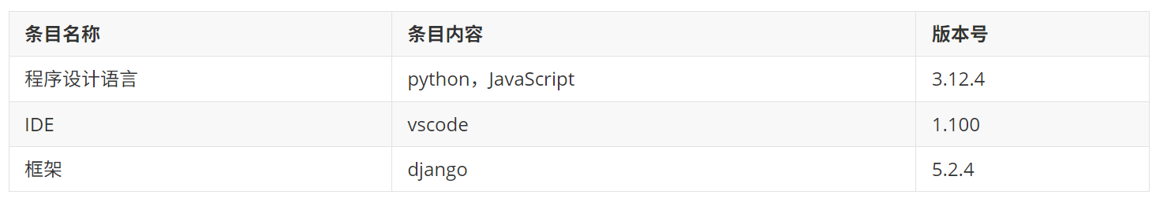
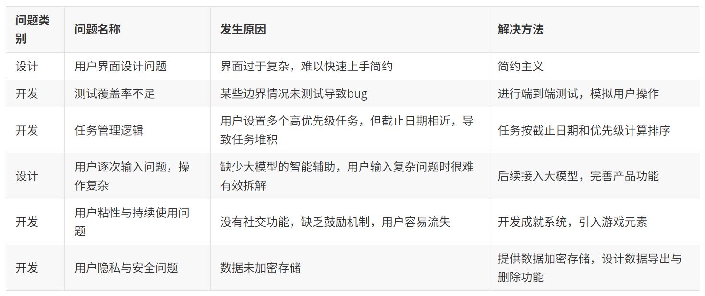
2.产品所用编程语言及IDE、平台、框架
3.问题及解决方法

Slide 8
03.
产品实现-实践
1.代码仓库链接及代码提交历史截图
2.软件概要设计
3.软件质量
4.代码统计
01
02
03
04

Slide 9
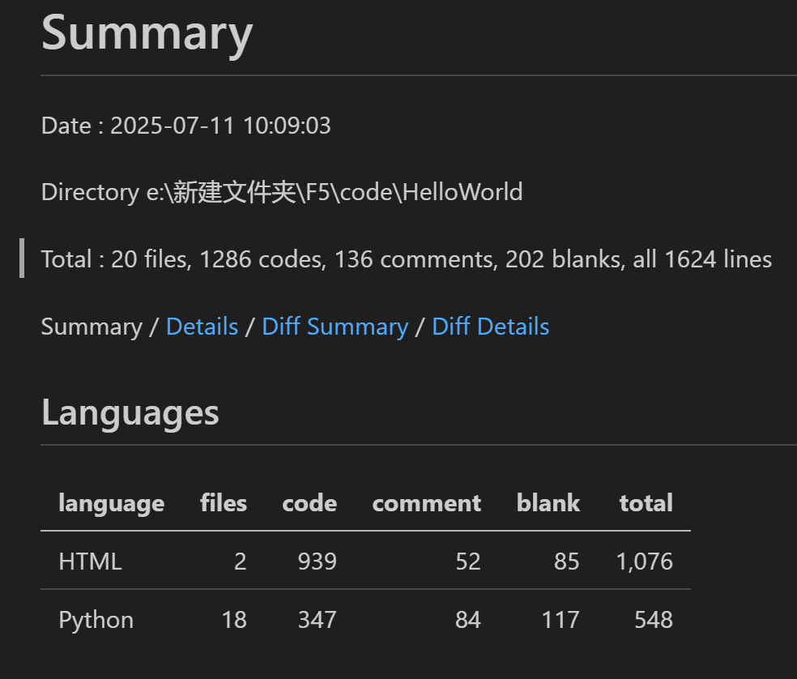
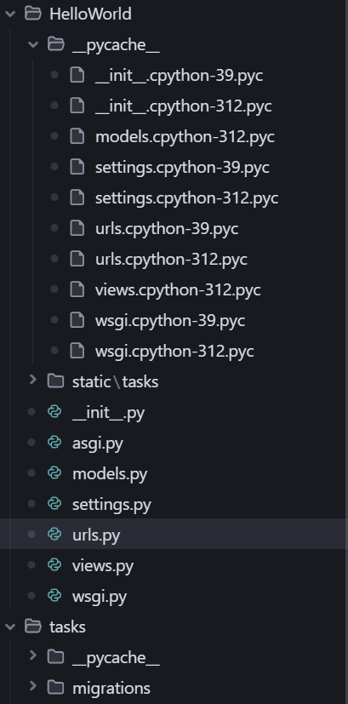
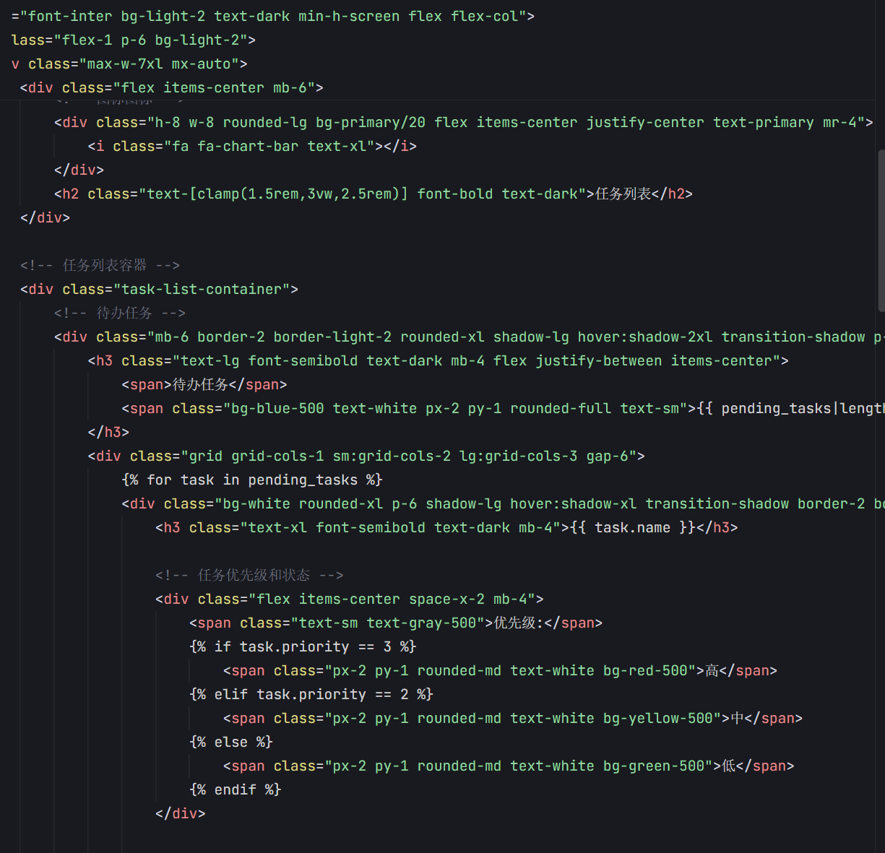
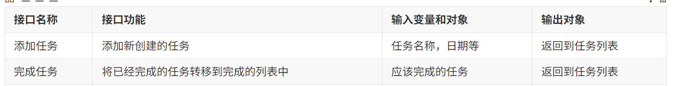
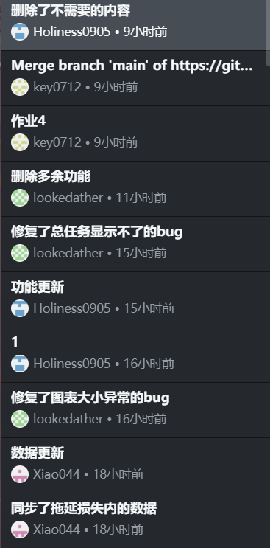
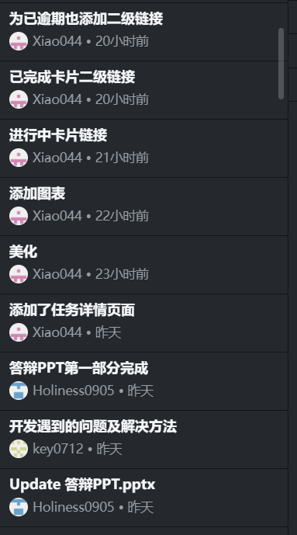
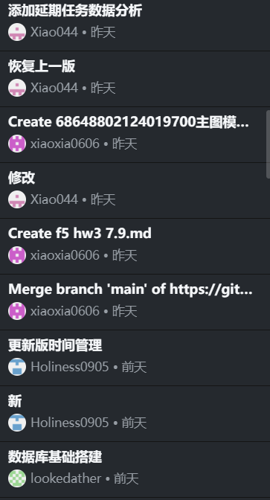
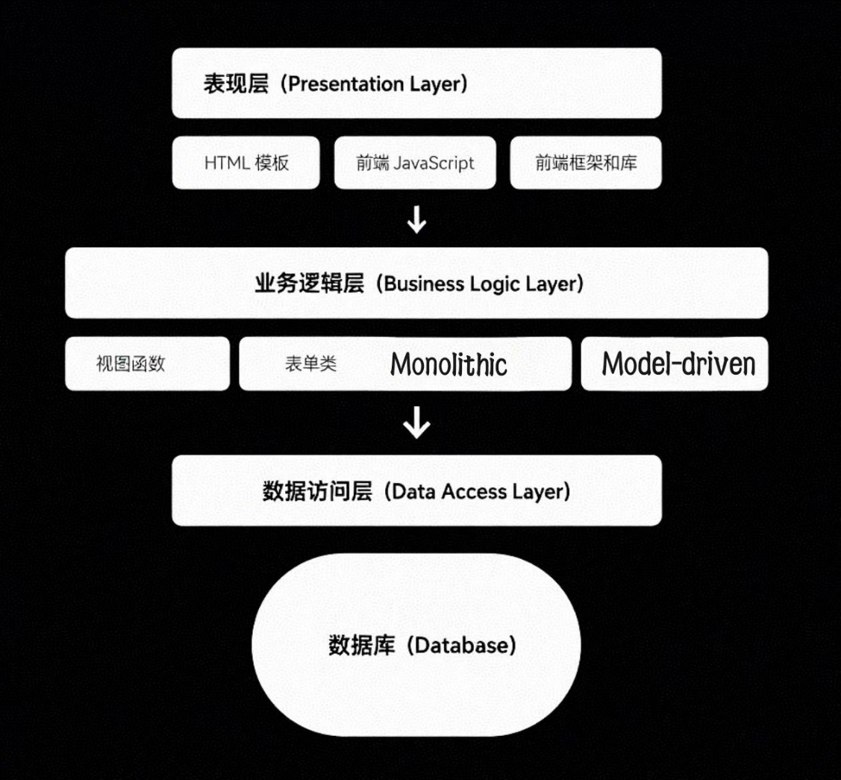
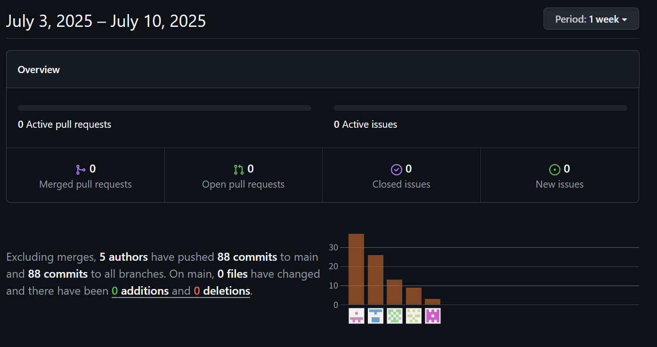
1.代码仓库链接及代码提交历史截图
团队五人分工合作完成代码以及开发所需材料的补完
2.软件概要设计
结构图
3.软件质量
包含修改产生的日志
4.代码统计
代码的部分截图，以及代码量的统计

Slide 10
04.
展示产品
01
02
03
04

Slide 11
THANK YOU
感谢观看
团队：F5

